Slide 1
グローバリゼーション1

Slide 2
資本主義
自由主義
独占段階(帝国主義)
新自由主義
ブレトンウッヅ体制 固定相場制
IFM
ケインズ主義
キングストン体制
変動相場制
IMFの変化
新自由主義→グローバル化
リーマンショック
第一次大戦
大恐慌
第二次大戦
ポピュリズム
アメリカ弱体化
ベトナム敗戦と金流出
各国の経済復興
アフガンイラク戦争アラブの春・難民
ソ連崩壊
社会主義
社会主義革命ソ連登場
コメコン体制

Slide 3
ウクライナ問題の推移
ソ連内の共和国 東西の境は東ドイツ
ソ連崩壊→ NATOとワルシャワ条約機構同時廃止の合意→NATOが違反し、拡大路線(ワ機は廃止)
EUの拡大路線 東西の境がベラルーシ・ウクライナまで東に
経済破綻のウクライナに対して、EU・米とロシアが綱引き
2010年就任ヤヌコビッチ大統領は、2014年EU寄りからロシア寄りに。→EU・米の支援を受けて、クーデタ。ロシアに亡命。
プーチンは、クリミアを住民投票を経て、ロシア領に編入。
東部ウクライナと西部の内戦状態、欧米のロシア経済制裁

Slide 4
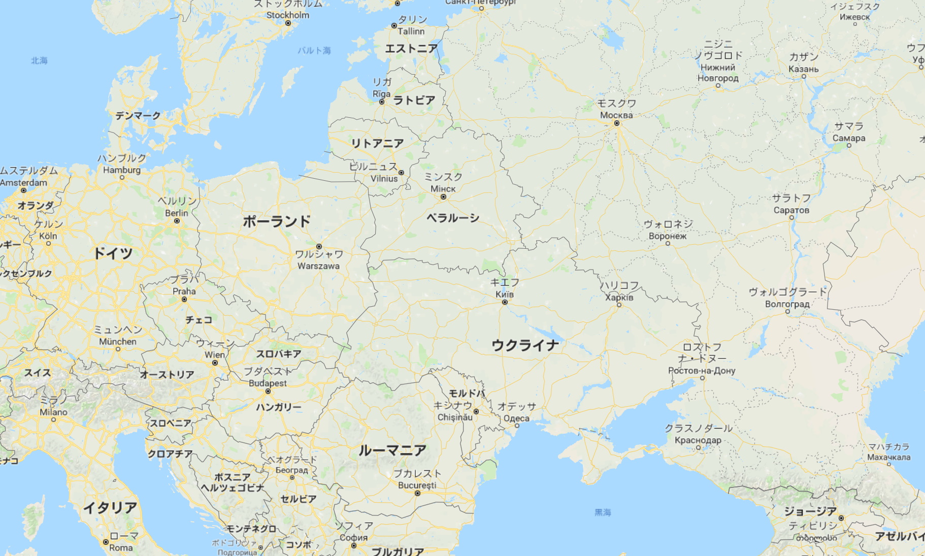

Slide 5
概念の整理
グローバリゼーション ある文化・経済・政治の類型が全世界に浸透していくこと(市場・契約・義務教育・インターネット)
世界システム 複数の文化体を含む領域における分業体制(ウォーラーステイン)
覇権国家 経済力・軍事力・文化力で世界に影響力を行使できる国家 (スペイン→オランダ→英→米(ソ)→米→米中(?)
新自由主義 国家による経済への関与を否定し、市場原理に任せるべきとする理論(フリードマン)

Slide 6
ブレトンウッヅ体制→キングストン体制
ブレトンウッヅ体制(1945.12-1971.8
ドルの金兌換によるドルの国際通貨化と固定相場
IMF(交換レートの安定・交換の自由・兌換制→安定のための金融)
ケインズ主義が支配的
COMECON体制と併存(ソ連圏は外)
キングストン体制(1976-)
IMF(通貨危機による国家財政悪化への金融→緊縮財政)
ケインズ主義の後退→「新自由主義」政策の台頭レーガン・サッチャー・中曽根
ソ連崩壊によって、グローバルに

Slide 7
貿易・経済活動の自由化とは
国内と外国からの経済活動に関して、国家は決める権利→産業を保護する様々な措置をとる。これを最小限にしていくのが「自由化」
ある業種を特定の団体に許可(前近代は一般的、現代でも許認可行政 ex.私立学校、通信事業、公共交通)
関税(弱い国内産業を保護 日本は多くが農業関係)
製品への基準(農薬、加工プロセス、複数で生産する製品 ex 部品)
外国企業活動への制限
高い製品でも国内産業の保護 vs 国内産業が潰れても安い商品
cf ワイン

Slide 8
サッチャー・レーガンの攻勢８０‘ｓ 平等化(所得再分配)への攻撃
戦後福祉政策への攻勢
失業者の増大（政策的）
社会保障費はむしろ増大
労働組合への攻撃
ビッグビジネスのための規制緩和
累進税の緩和・消費税アップ
市場原理主義
公営企業の民営化
機軸通貨特権による金融改革

Slide 9
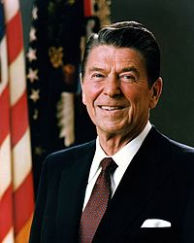
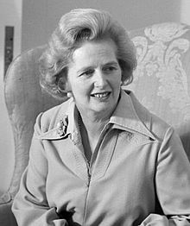

Slide 10
経済的グローバリゼーション
多国籍企業が、グローバリゼーションを押し進める最大の要因(人件費等の高騰→質が高いが労賃の安い国に工場移転→商業ルール・慣行を一致させる必要)
途上国のキャッチアップに、IMFやWBによる融資を通じて、欧米企業の進出を促進
IMF 金融支援→緊縮財政等の条件をつける
WB 産業支援→民営化と先進国企業の活用を条件とする
金融の自由化による変化→投機的金融

Slide 11
冷戦の終焉 (最も平等主義の国家の崩壊)
ソ連や東ドイツ・東欧の社会主義の崩壊
「市場主義」の増大
中国・ベトナムなど社会主義国も市場経済導入
ＷＢ，ＩＭＦ，ＷＴＯが金融・経済面での促進
放送・メディアのグローバル化
ＣＮＮ，ＢＢＣ
インターネット
FTA(自由貿易協定),EPA(経済連携協定)の増加 cf TPP

Slide 12
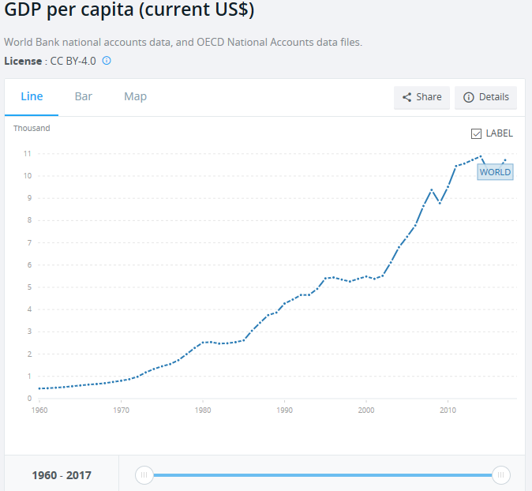
統計上、世界の富は増大した

Slide 13
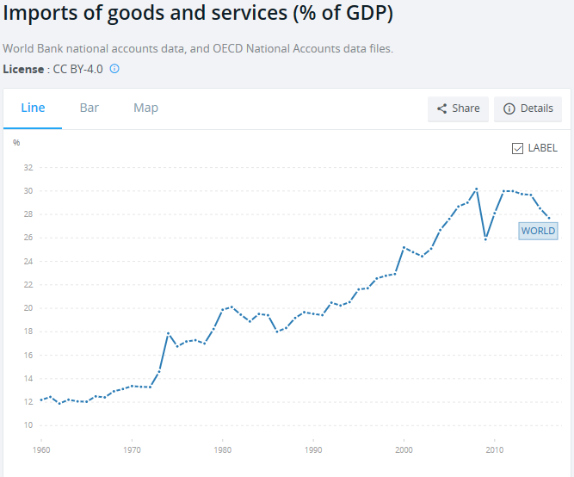
経済は貿易による部分が増大した

Slide 14
TPP
1997 アジア通貨危機→日本の「アジア通貨基金」構想→アメリカの反対で潰れる→2000 ASEAN・中国・韓国・日本のチェンマイ・イニシアティブ(スワップ協定)
2006環太平洋戦略的経済連携協定（シンガポール・ニュージーランド・ブルネイ・チリ)
2009 鳩山内閣「東アジア共同体」構想→アメリカ激怒→オバマがTPPへの参加表明
2017 トランプ脱退
2018 11カ国で署名 環太平洋パートナーシップ協定

Slide 15
TPP協定の意義(内閣官房 2015.10)
ＴＰＰは、モノの関税だけでなく、サービス、投資の自由化を進め、さらには知的財産、電子商取引、国有企業の規律、環境など、幅広い分野で２１世紀型のルールを構築するもの。
成長著しいアジア太平洋地域に大きなバリュー・チェーンを作り出すことにより、域内のヒト・モノ・資本・情報の往来が活発化し、この地域を世界で最も豊かな地域にすることに資する。
ＴＰＰ協定により、大企業だけでなく中小企業や地域の産業が、世界の成長センターであるアジア太平洋地域の市場につながり、活躍の場を広げていくことが可能になり、我が国の経済成長が促される。
ヒト、モノ、資本、情報が自由に行き来するようになることで、国内に新たな投資を呼び込むことも見込め、都市だけではなく地域も世界の活力を取り込んでいくことが可能となる。

Slide 16
フィリピンの事例
水道事業

